Slide 1
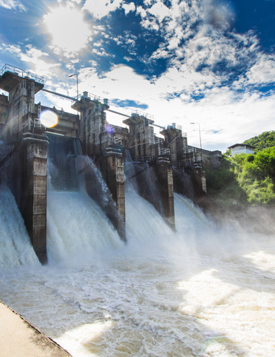
TRI ROKLINY
ôsmy div sveta
RG ÁZIE,2024/2025
Nina Hrišová, Katarína Ižariková
1AjGm1

Slide 2
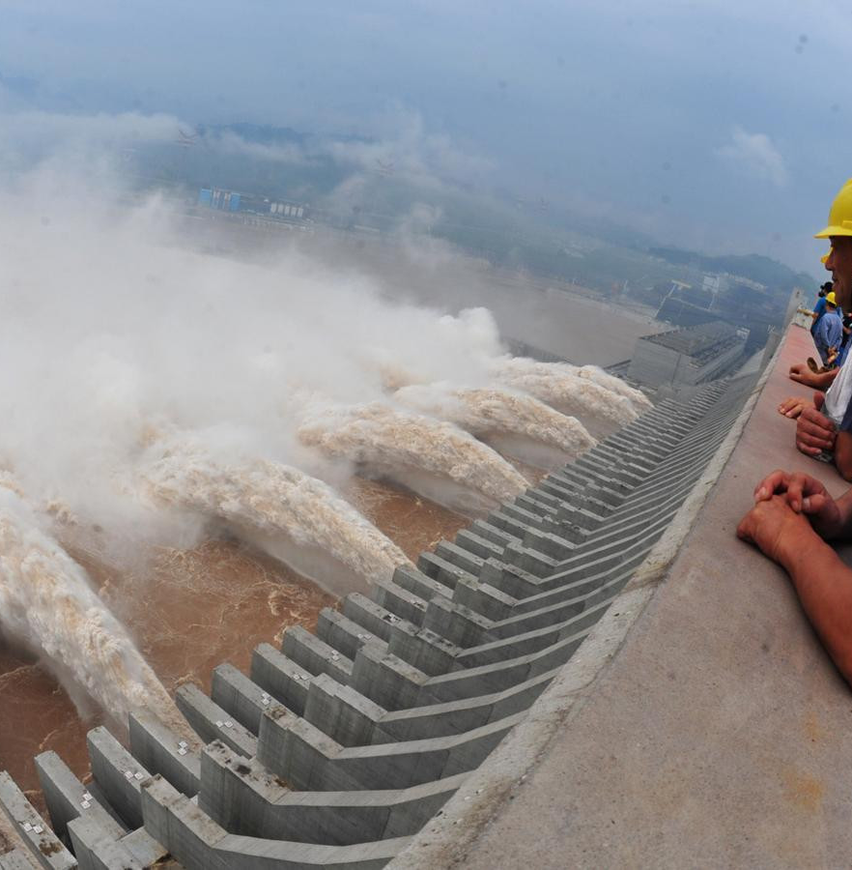
Tri rokliny
Najväčšia vodná elektráreň na svete
provincia Chu-Pej (Čína)
na rieke Yangtze - prítok Jang-c´ťiang
3 rokliny - Qutanqxia, Wushanxia a Xilingxia

Slide 3
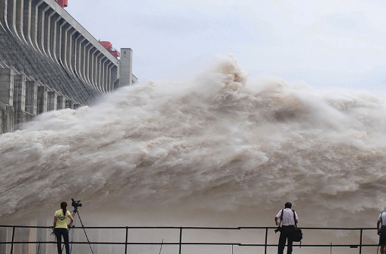
Dôvody
myšlienka z dávnej minulosti (2 stor. n. l.)
neustále zaplavovaná oblasť
´skrotenie rieky´
rozvoj priemyslu

Slide 4
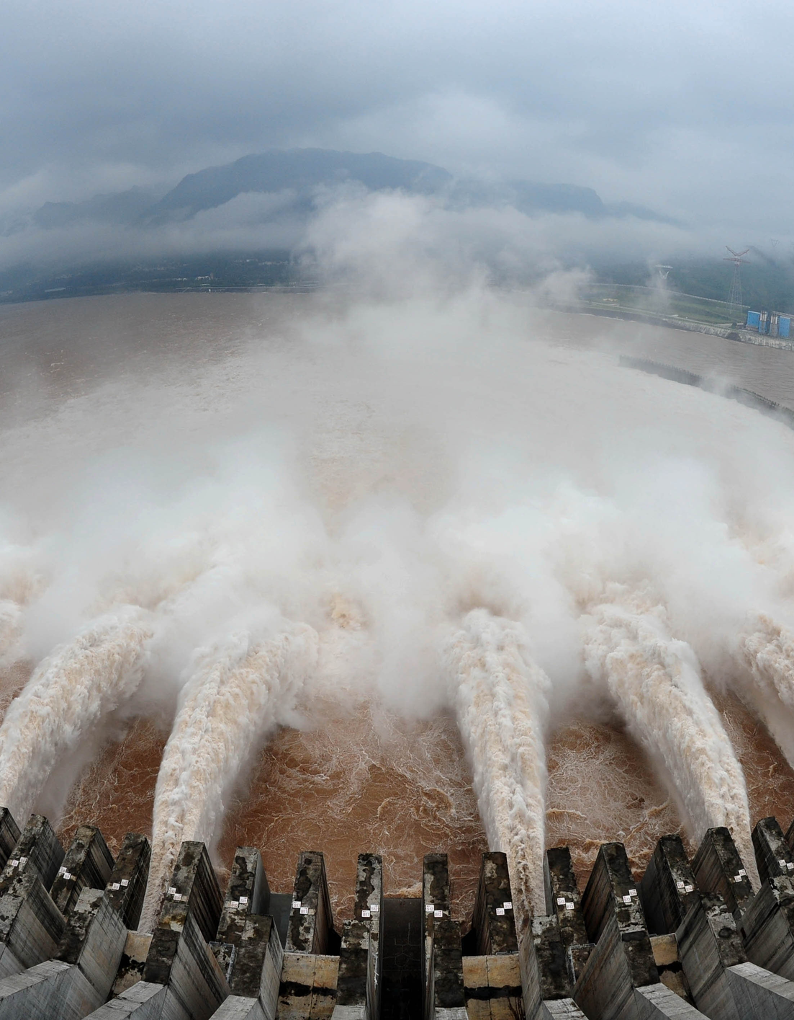
01
Výstavba
začiatok výstavby 1994
koniec výstavby 2013
počet pracovníkov - cca 40 000
Parametre:
39,3 miliárd m3 vody
výška - 185 m
dĺžka - 2335 m
šírka - 126 m
celková rozloha - 1085 km2
výkon - 22 500 MW

Slide 5
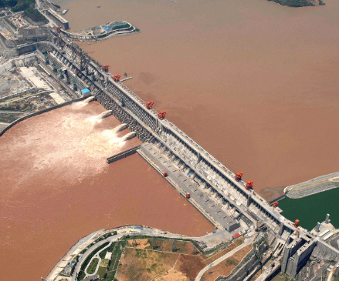
Nevýhody
výrazné znečistenie vody
hromadenie sedimentu za priehradou
vymiznutie endemických druhov
vplyv na biodiverzitu
narušenie pôdy
vplyv na rotáciu Zeme
násilné vysťahovanie obyvateľstva
(1.3 mil. ľudí) - a čo ďalej?
zatopené obce a pamiatky

Slide 6
rozsiahle záplavy
(2010)

Slide 7
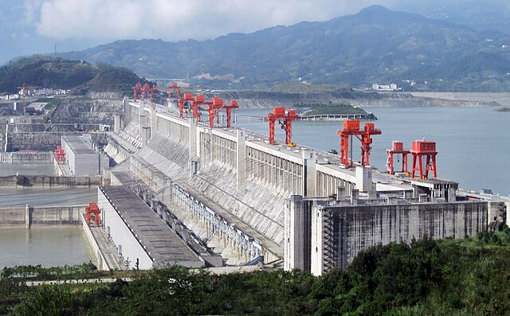
plavby po rieke Jang-c´-ťiang
najväčší lodný výťah na svete
priehrada ako turistická atrakcia
najväčší stavebný projekt v histórii
posilnenie regionálnej ekonomiky
Výhody

Slide 8
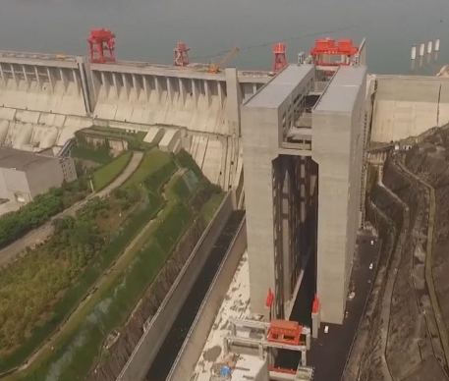
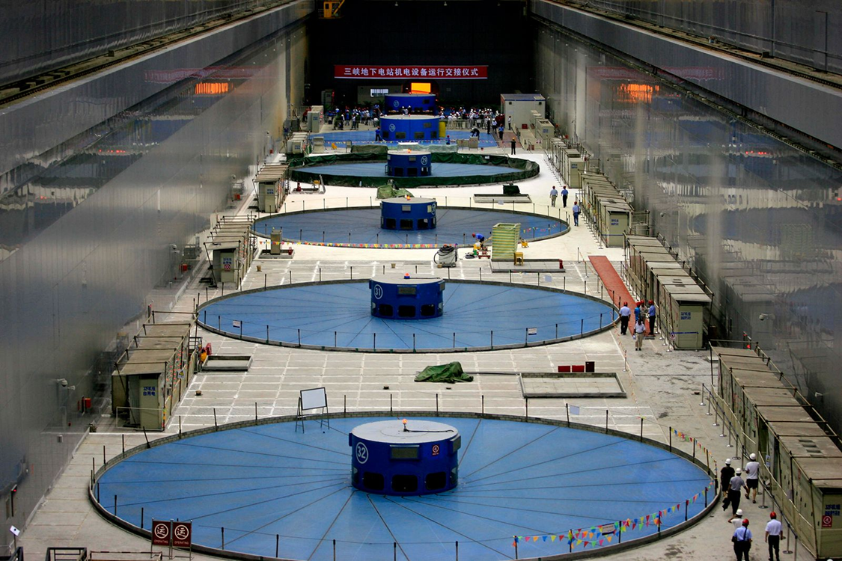
regulácia povodní
výroba elektrickej energie pre približne 60 miliónov ľudí
zlepšenie lodnej dopravy
Význam

Slide 9
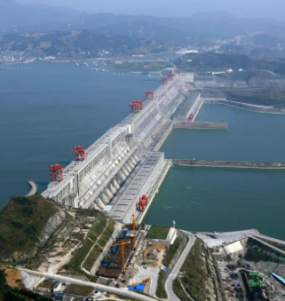
Didaktická aktivita

Slide 10
Ďakujeme za pozornosť!

Slide 11
Zdroje:
Advisor.Travel. (2014). Tri rokliny v Santowping. [online] Available at: https://sk.advisor.travel/poi/Tri-rokliny-4877 [Accessed 30 Oct. 2024].
Barber, M. and Ryder, G. (1993). Damming the Three Gorges. Toronto ; London : Earthscan.
Jr. Earle Rice (2019). Three Gorges Dam. Mitchell Lane.
Siegel, S. (2016). Filozofická fakulta Masarykovej univerzity Medzinárodné teritoriálne štúdiá Kultúrne štúdiá Číny BAKALÁRSKA PRÁCA Vnútená vnútorná migrácia v Číne a jej vplyv na spoločnosť. [online] Available at: https://is.muni.cz/th/426702/ff_b/final.simona.siegel.PDF [Accessed 30 Oct. 2024].
Tomàs Bigordà (2024). Priehrada Tri rokliny: História, vplyv a budúcnosť najväčšej vodnej elektrárne na svete. [online] Renovables Verdes. Available at:
https://sk.renovablesverdes.com/priehrada-troch-rokl%C3%ADn-najv%C3%A4%C4%8D%C5%A1ia-na-svete/ [Accessed 30 Oct. 2024].

